Slide 1

BM0102-ALGORİTMA ve PROGRAMLAMA II
MÜHENDİSLİK FAKÜLTESİ
BİLGİSAYAR MÜHENDİSLİĞİ BÖLÜMÜ
Hafta 2
C++ Programlama Diline Giriş
Doç. Dr. Funda KUTLU ONAY

Slide 2
ÖRNEKLER
(Devam)

Slide 3
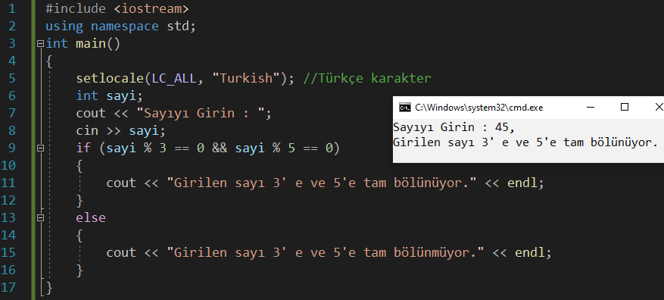
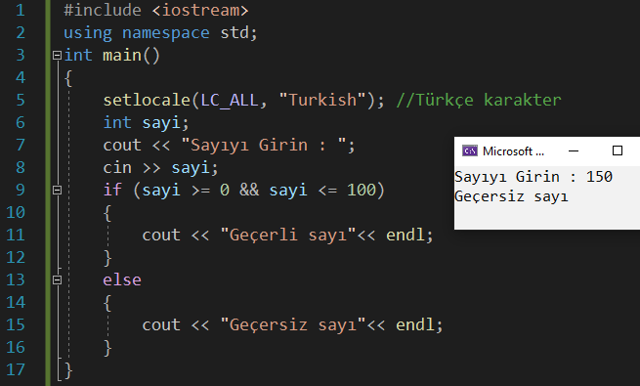
Girilen sayının 3′ e ve 5′ e tam bölünüp bölünmediğini gösteren C++ kodu:
Girilen sayının 0-100 aralığında olup olmadığını gösteren C++ kodu:

Slide 4
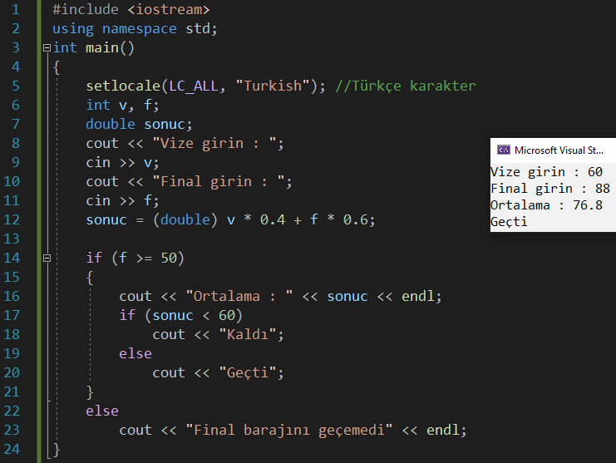
Vize ve final notuna göre dersten geçme/kalma durumunu gösteren C++ kodu:

Slide 5
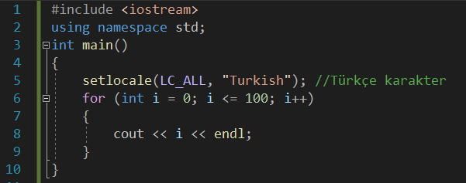
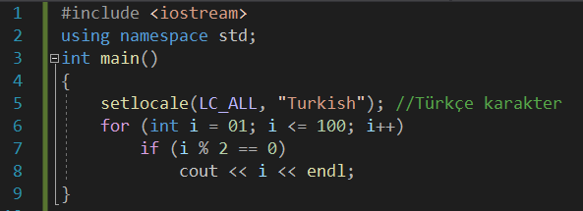
0-100 aralığındaki sayıları for döngüsü ile gösteren C++ kodu:
0-100 aralığındaki çift sayıları listeleyen C++ kodu:

Slide 6
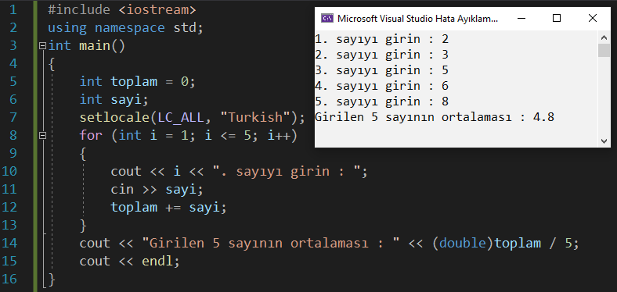
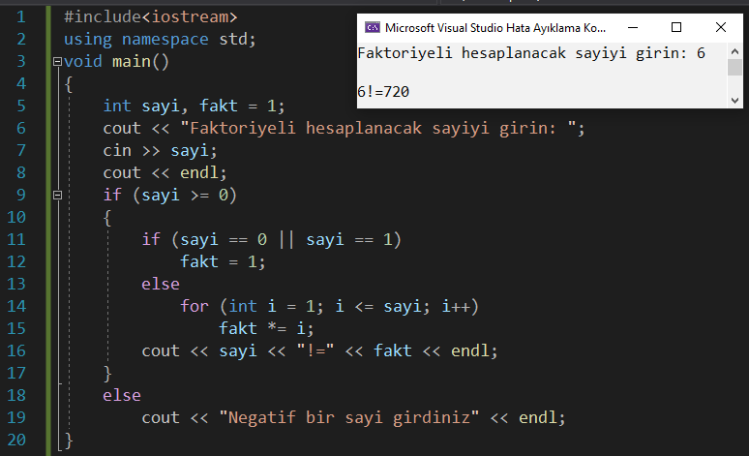
Kullanıcıdan girilen 5 sayının ortalamasını hesaplayıp ekranda gösteren C++ kodu:
Dışardan girilen bir sayının faktöriyelini hesaplayan C++ kodu (for ile):

Slide 7
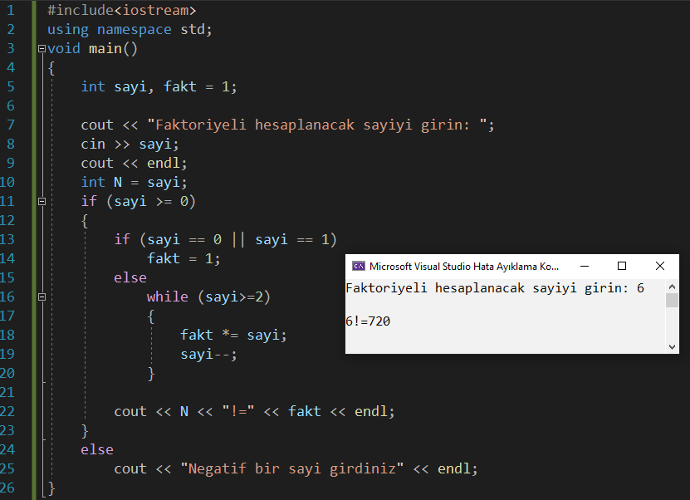
Dışardan girilen bir sayının faktöriyelini hesaplayan C++ kodu (while ile):

Slide 8
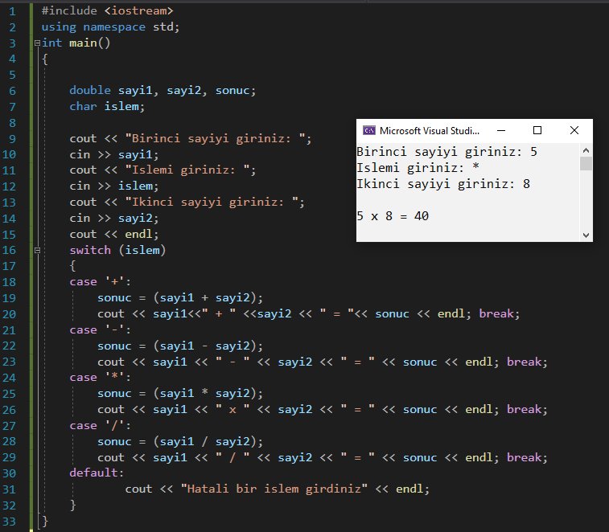
Basit hesap makinesi C++ kodu (switch-case yapısı ile):

Slide 9
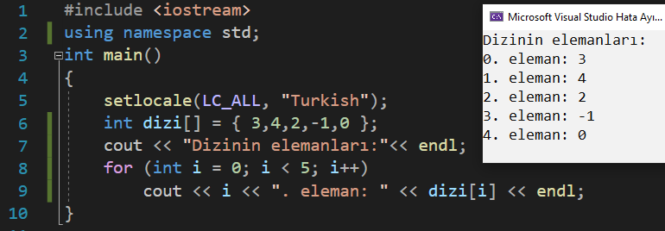
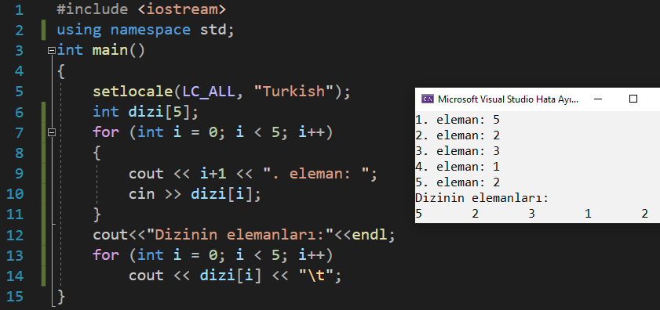
Bir sayı dizisinin elemanlarını ekranda gösteren kodu:
Bir sayı dizisine klavyeden değer alan ve değerleri ekranda gösteren C++ kodu:

Slide 10
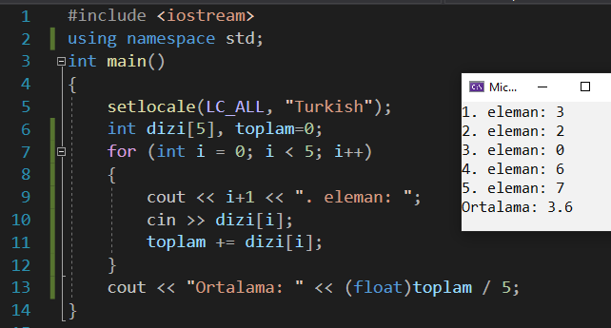
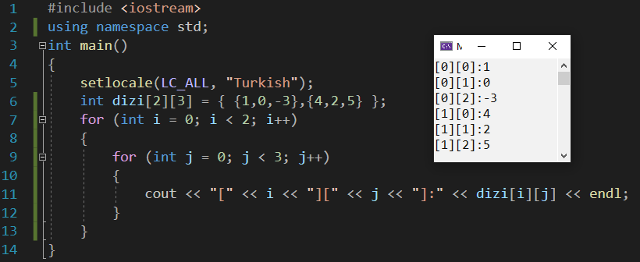
Değerleri klavyeden girilen bir sayı dizisinin ortalamasını hesaplayan C++ kodu:
İki boyutlu dizinin elemanlarını gösteren C++ kodu:

Slide 11
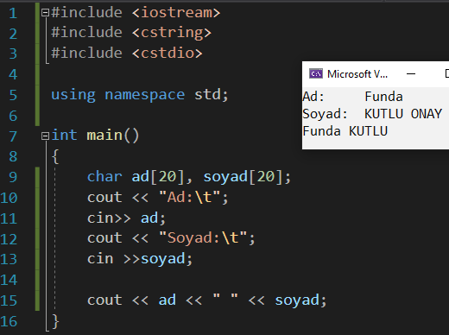
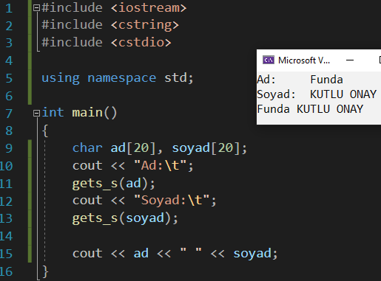
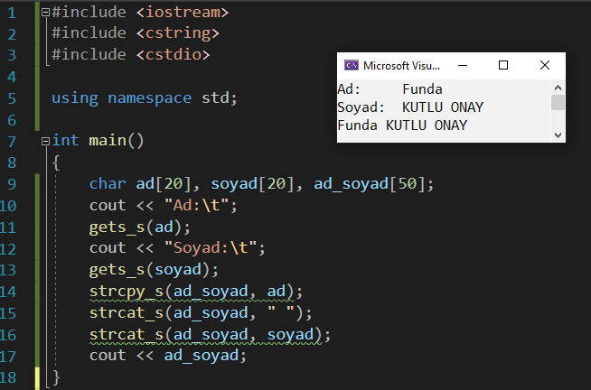
Dışardan girilen karakter dizisini ekranda gösteren C++ kodu (cin ve gets_s() ile):
Dışardan girilen karakter dizilerini birleştirip ekranda gösteren C++ kodu:

Slide 12
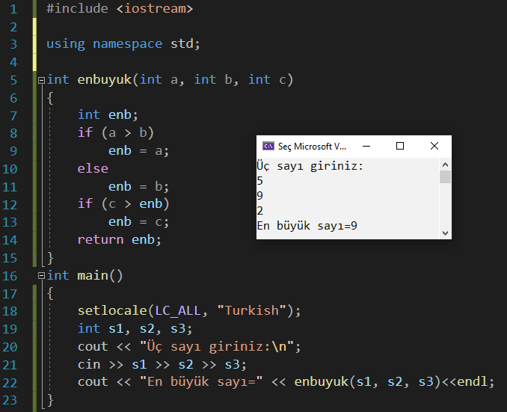
Girilen 3 sayıdan en büyüğünü (fonksiyon yapısı kullanarak) bulan C++ kodu:

Slide 13
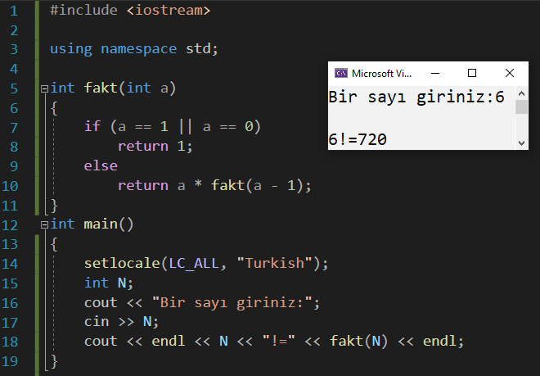
Girilen sayının faktöriyelini (rekürsif fonksiyon yapısı ile) hesaplayan C++ kodu:

Slide 14
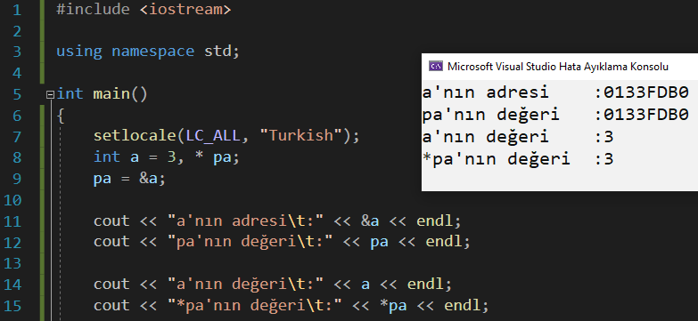
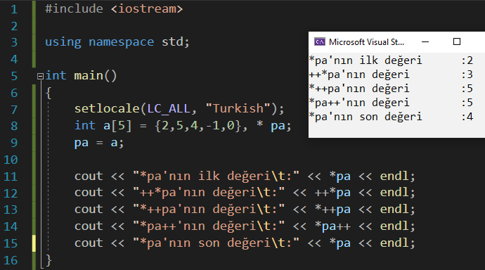
Bir değişkenin değerini ve adresini gösteren C++ kodu:
C++ ile gösterici aritmetiği:

Slide 15
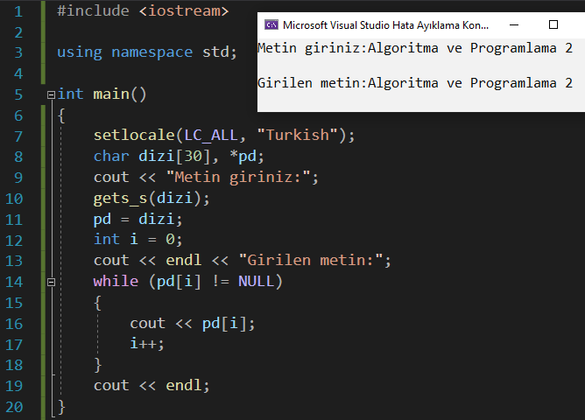
Girilen karakter dizisini (pointer kullanarak) ekranda gösteren C++ kodu:

Slide 16
KAYNAKLAR
[1] M. Zavrak, E. Aksoy, H. N. Karaca, C ve C++, Sistem Yayıncılık.
[2] Prof. Dr. Mustafa Dikici, C++ Programlama Dili, Seçkin Yayıncılık.
[3] M. Mastar, S. Eriş, C++, Kodlab Yayın Dağıtım.

